Slide 1

Les cartes d’identité des IST les plus fréquemment rencontrées

Slide 2
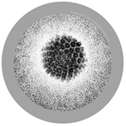
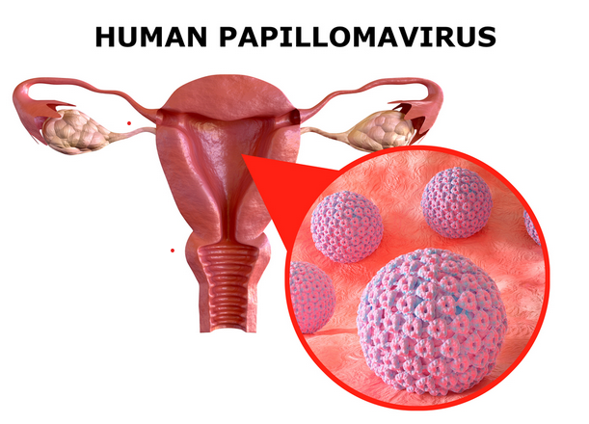
Infection à Papillomavirus
Causée par
Les virus HPV ( Human Papilloma Virus) : très fréquents et contagieux: 80% de la population a été en contact avec ces virus.
Transmission
par contact sexuel vaginal, anal ou oral
par contact direct cutané (en touchant les verrues).
Symptômes
aucun symptôme d’infection
Ou petites verrues sur les organes génitaux ou l’anus (condylomes), un aspect de « crête de coq »
Conséquences sans traitement
La plupart guérissent sans traitement
MAIS parfois apparition de plaies précancereuses et/ou de cancers 10 à 15 ans après la contamination.
Tous les cancers du col de l’utérus sont liés au HPV, ainsi que certains cancers du pénis, de la vulve, de l’anus et de la gorge.
Traitement
  Traitement local des verrues.
  Traitement préventif : VACCIN, est recommandé chez les filles et les garçons avant le début de la vie sexuelle de préférence. Depuis Septembre 2023, une campagne de vaccination est proposée pour les élèves de 5ème.
Notes:
OK, ajouts en rouge

Slide 3
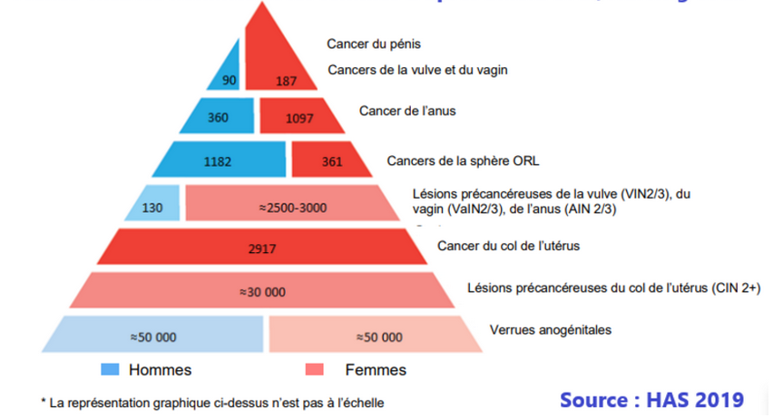
Conséquences possibles d’une infection par papillomavirus
Nombre de cas de maladies causées par une infection par HPV par an en 2019
Source: HAS 2019 – Représentation du fardeau des maladies induites par les HPV en France chez les hommes et les femmes d’après Shield et al, Hartwing et al.
Notes:
À discuter avec Amélie
La notion de fardeau est à enlever. L’intérêt de ce graphique est de montrer que les hommes sont concernés

Slide 4
Infection à Chlamydia
Causé par
La bactérie Chlamydia trachomatis
Transmission
Par contact sexuel vaginal, anal ou oral
Peut être transmis par la mère à son enfant lors de l’accouchement
Symptômes
Très souvent l’infection à Chlamydia est asymptomatique, c’est-à-dire ne provoque aucun symptôme et on peut donc la transmettre sans même le savoir.
On peut cependant rencontrer les symptômes suivants:
  Femmes – écoulement vaginal, douleurs abdominales, douleurs en urinant
  Hommes – écoulement par le pénis, inflammation des testicules, irritation du pénis
  Bébés – infection des yeux, pneumonie
Diagnostic
Dépistage simple par recueil des urines ou prélèvement à l’entrée du vagin
chez la femme et prélèvement à l’entrée de l’urètre chez l’homme, de la personne
contaminée ET du/des partenaire(s).
Conséquences sans traitement
Infection des trompes (salpingite) chez la femme favorisant des grossesse extra-utérines et une stérilité et atteinte possible du nouveau-né si la mère est infectée.
Traitement
Traitement antibiotiques court (de la personne contaminée ET du/des partenaire(s)).
Notes:
Ok on enlève indolore partout ou on remplace par un autre mot: ex « peu douloureux ou « presque indolore »?
Ok pour supprimer « salpingite » sauf si Amélie pense qu’il faut le garder
On peut l’enlever, ce n’est pas un terme qu’ils retiendront

Slide 5
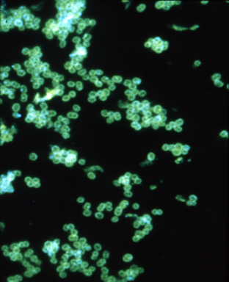
Gonorrhée
Causée par
La bactérie Neisseria gonorrhoeae
Transmission
Contact sexuel vaginal, anal ou oral.
Symptômes
Environ la moitié des femmes infectées par le gonocoque et plus de 90% des hommes présentent des symptômes.
Ces symptômes peuvent concerner les organes génitaux, l’anus, le rectum ainsi que la gorge, provoquant un écoulement fluide, aqueux par le vagin ou le pénis qui peut être jaunâtre ou verdâtre, et des douleurs en urinant (« chaude-pisse »).
Diagnostic
Prélèvement local.
Conséquences sans traitement
Risque d’infection des articulations et de stérilité.
Traitement
Antibiotiques : de la personne contaminée mais aussi du/des partenaire(s).
Attention il existe de plus en plus de souches de gonocoques multirésistantes aux antibiotiques!
Neisseria gonorrhoeae
Notes:
Ok discussion idem pour remplacer ou supprimer indolore

Slide 6
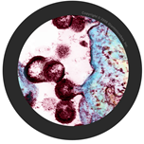
Infection à VIH / SIDA
Causé par :
Le virus de l’immunodéficience humaine (VIH) qui peut mener au SIDA (Syndrôme d’Immuno-Déficience Acquise ).
Transmission
Par contact sexuel vaginal, anal ou oral.
Transmission sanguine ( par ex: piqûres avec des aiguilles contaminées, des instruments contaminés utilisés pour le tatouage ou le piercing…).
Transmission de la mère au nouveau-né lors de l’accouchement.
Par contre, pas de transmission par la salive.
Symptômes
Les experts pensent que 30% des personnes vivant avec le VIH n’ont pas de symptômes et ne savent pas qu’ils sont contaminés et ils peuvent donc transmettre le virus sans le savoir.
Primo-infection VIH : fièvre, ganglions enflés, éruption cutanée, mal de gorge, douleurs articulaires, parfois sans symptômes elle reste toujours contagieuse.
Stade tardif de l’infection : fièvre, sueurs nocturnes, troubles visuels, ganglions, perte de poids.
SIDA : le système immunitaire est défaillant, exposant ainsi le patient à de nombreuses infections opportunistes qui peuvent toucher tous les organes. Elles sont graves et parfois mortelles, p.ex la pneumonie.
Diagnostic: Prélèvement de sang, il existe même des tests rapides de dépistage.
Conséquences sans traitement : L’infection à VIH non traitée peut évoluer vers le SIDA.
Traitement : Aucun traitement n’élimine le virus mais on peut bloquer son évolution par un traitement à vie (association de plusieurs médicaments), permettant de vivre avec le VIH en atténuant les effets de l’infection. Il existe également des traitements préventifs : PrEP (prophylaxie pré-exposition) ainsi que des traitements post-exposition à prendre rapidement (2 jours) après une exposition.
Notes:
Bonnes idées, voir propositions en rouge
Oui ok

Slide 7
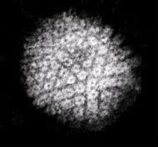
Herpès Génital
Causé par
Le virus Herpes Simplex
Transmission
Contact avec une vésicule cutanée ou contact sexuel vaginal, anal ou oral.
Peut être transmis par la mère à son enfant lors de l’accouchement.
Symptômes
Très souvent il n’y a pas de symptômes, mais les porteurs asymptomatiques peuvent quand même transmettre l’infection sans le savoir.
Les symptômes peuvent apparaître jusqu’à 26 jours après l’exposition et peuvent revenir à répétition:
  des démangeaisons/picotements/douleurs dans la région génitale ou anale
  des petites vésicules et ulcérations douloureuses
  des douleurs en urinant
  un état grippal
Diagnostic
Examen médical ou prélèvement local indolore sur les vésicules.
Evolution
Le virus reste dans le corps et devient actif de temps en temps ce qui déclenche de nouveaux épisodes avec les mêmes symptômes.
Traitement
Antalgiques, antiviraux (raccourcissent la durée des symptômes mais n’empêchent pas les récidives).
Herpes Simplex Virus

Slide 8
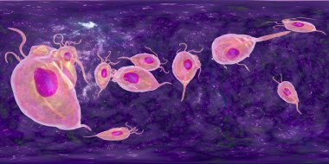
Trichomonas
Causé par
Le parasite (un protozoaire): Trichomonas vaginalis est présent dans la flore vaginale naturelle, on parle d’infection lorsqu’il prédomine dans cette flore, comme cela peut être le cas lors d’un déséquilibre de la flore par exemple.
Transmission
Par contact sexuel vaginal, anal ou oral.
Symptômes
Cette infection est souvent asymptomatique (ne provoque aucun symptôme) chez l’homme et chez la femme.
S’il y a des symptômes:
Chez la femme, des pertes vaginales souvent malodorantes, des démangeaisons et une sensation de brûlures urinaires peuvent apparaitre.
Chez l’homme, des brûlures en urinant ou après les rapports sexuels peuvent apparaitre.
Diagnostic
Un prélèvement vulvo-vaginal indolore chez la femme ou une analyse du premier jet urinaire chez l'homme.
Conséquences sans traitement
Infection des ovaires (salpingite), stérilité, accouchement prématuré chez les femmes enceintes.
Traitement
Un médicament anti-parasitaire (métronidazole) qui ne doit pas être pris avec de l’alcool.
Notes:
Ajout en rouge donc

Slide 9

Syphilis
Causée par
La bactérie Treponema pallidum
Transmission
Contact sexuel vaginal, anal ou oral.
Transmission par la mère au nouveau-né lors de la grossesse ou de l’accouchement.
Symptômes
Apparition de signes 2-4 semaines après la contamination
Chancre (petite plaie indolore), boutons ou plaques rouges sur la peau et les muqueuses
Diagnostic
Examen médical et prise de sang
Conséquences sans traitement
Atteinte du cerveau, des nerfs, du cœur, des artères, des yeux.
Risque d’infection des articulations et de stérilité.
Traitement
Antibiotiques
Avant la découvertes des antibiotiques la syphilis pouvait évoluer vers la mort comme par exemple pour Charles Baudelaire, Franz Schubert, Édouard Manet, Alphonse Daudet et Guy de Maupassant,

Slide 10
Mycose
Causé par
Un champignon (levure) du genre Candida albicans, qui est présent dans la flore vaginale naturelle, on parle d’infection lorsqu’il prédomine dans cette flore, comme cela peut être le cas après un traitement antibiotique par exemple
Transmission
Peut être transmise par contact sexuel.
Circonstances d’apparition
Les antibiotiques en détruisant la flore microbienne normale permettent aux champignons de proliférer.
La grossesse
Les troubles immunitaires
Symptômes
Femmes
  Écoulement vaginal ou démangeaison
  Douleur, ou inconfort, lors des rapports sexuels
  Douleur, ou inconfort, en urinant
Hommes
  Écoulement et inflammation du pénis
  Douleur en urinant
  Petits points rouge à l’extrémité du pénis
Diagnostic: Prélèvement local
Traitement: Antifongiques en général en traitement local de la personne contaminée ET des partenaires.
Notes:
Ok pour discussion sur indolore
Ajouts en rouge

Slide 11
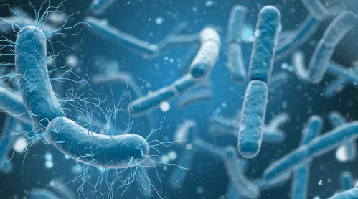
Mycoplasme
Causée par
La bactérie Mycoplasme génitalium peut faire partie de la flore naturelle.
Transmission
Contact sexuel vaginal, anal ou oral.
Transmission possible par la mère au nouveau-né lors de la grossesse ou de l’accouchement.
Symptômes
Apparaissent une semaine ou plus après la contamination.
Ecoulements, brûlures, démangeaisons des organes génitaux (vagin, verge, anus).
Diagnostic
Prélèvement local indolore
Conséquences sans traitement
Stérilité tubaire (rarement)
Atteinte du nouveau-né lors de l’accouchement
Traitement
Antibiotiques pour la personne infectée ET pour le/les partenaire(s).
Notes:
Ajout en rouge

Slide 12
Comment se protéger contre les IST ?
Le dépistage
Pourquoi?
  Même sans symptôme on peut être porteur d’une infection et donc la transmettre sans le savoir.
  C’est le seul moyen d’être sûr de ne pas être porteur d’une IST.
  Faire un dépistage permet donc de débuter un traitement si besoin.
  Quand ?
  Dans un couple, discuter de la possibilité de se faire tous les deux dépister pour les IST avant de s’engager dans une relation sexuelle et en particulier avant de ne plus utiliser le préservatif.
  En cas de contact sexuel non protégé.
Où?
  Se faire contrôler/dépister régulièrement par son médecin traitant, son gynécologue ou dans un centre de dépistage. En France, on peut demander un dépistage gratuit et anonyme dans les CeGIDD (Centre Gratuit d'Information et de Dépistage et de Diagnostic) :
Notes:
A voir avec la diapo suivante pour fusionner les deux

Slide 13
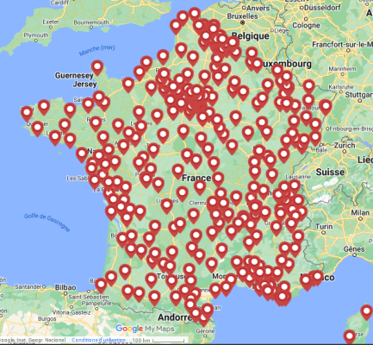
Ou se faire dépister ?
Voici la carte des CeGIDD en France:
https://vih.org/cegidd/
Accueil > Questions fréquentes > Dépistage > Comment se passe un dépistage en CeGIDD ?

Slide 14

Comment se protéger contre les IST ?
  Les vaccins
Il existe des vaccins qui protègent contre
certaines IST comme les HPV, l’hépatite B.
  Les préservatifs
  Utiliser un préservatif externe ou interne lors de
  toute l’activité sexuelle c’est le meilleur moyen de se protéger contre les IST. Les préservatifs réduisent considérablement le risque d'IST lorsqu'ils sont utilisés correctement lors de relations sexuelles vaginales, orales et anales. https://www.sida-info-service.org/preservatifs/
Cependant les préservatifs ne peuvent protéger que la zone qu’ils recouvrent et certaines IST peuvent donner des signes en dehors de cette zone recouverte par ex HPV, Herpes, Chlamydia, Syphilis. D’autres IST peuvent se transmettre également par le sang comme le VIH et l’hépatite B.
Faire l’amour autrement, le dialogue
« Faire l’amour sans pénétration »: En se caressant, on peut diminuer les risques de transmission des IST.
Parler avec son (sa) partenaire des options pour des pratiques sexuelles sans risques.

Slide 15
A retenir: Synthèse des IST:
Agents infectieux, moyens de prévention et traitements
Virus (il existe des vaccins contre plusieurs virus) (il existe des antiviraux ou des traitements locaux)
Infection à HPV (vaccin conseillé 11-19 ans)
Hépatite B (vaccin obligatoire)
VIH/SIDA
Herpès génital
Bactéries (il existe des antibiotiques mais attention aux résistances)
Chlamydia
Infection à Gonocoque
Syphilis
Infection à mycoplasme
Les préservatifs internes et externes permettent de se protéger contre les IST https://www.sida-info-service.org/preservatifs/
Champignon (il existe des antimycosiques, souvent en utilisation locale)
Mycose
Parasite (il existe des antiparasitaires, à ne pas mélanger avec l’alcool)
La trichomonase
Le dépistage permet d’être sûr de ne pas être porteur d’une IST et de la transmettre sans le savoir. Le dépistage est gratuit et anonyme dans les CeGIDD*.
*Centres gratuits d’information, de dépistage et de diagnostic des infections par les virus de l’immunodéficience humaine, des hépatites virales et des infections sexuellement transmissibles.
Notes:
A discuter. C justement fait pour être la synthèse.
Le dépistage est aussi détaillé dans la diapo 23/24
Je propose l’ordre:
Synthèse des IST
Comment se protéger
Ou se faire dépister

